Slide 1

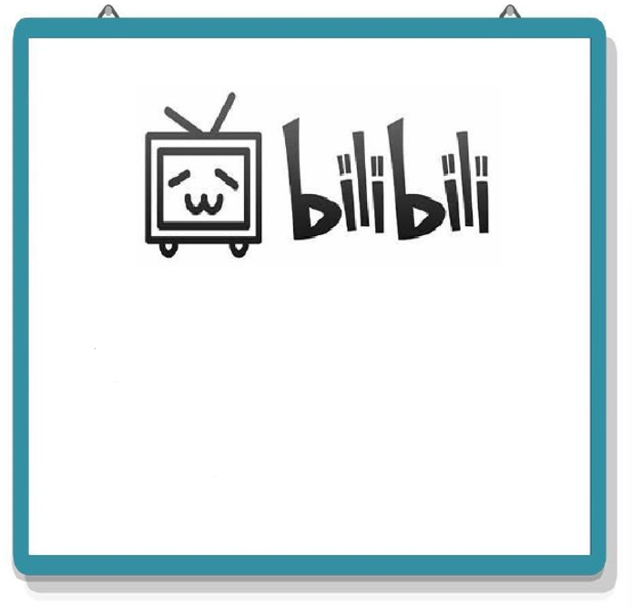

基于微信小程序的哔哩哔哩小程序的设计与实现
——汇报人：何世兴

Slide 2

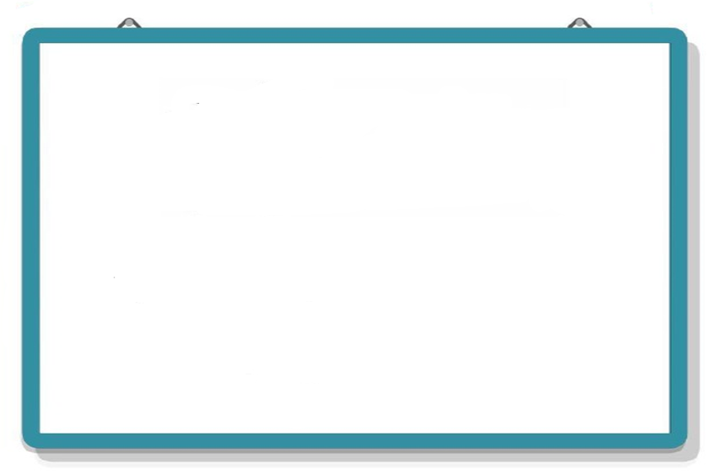
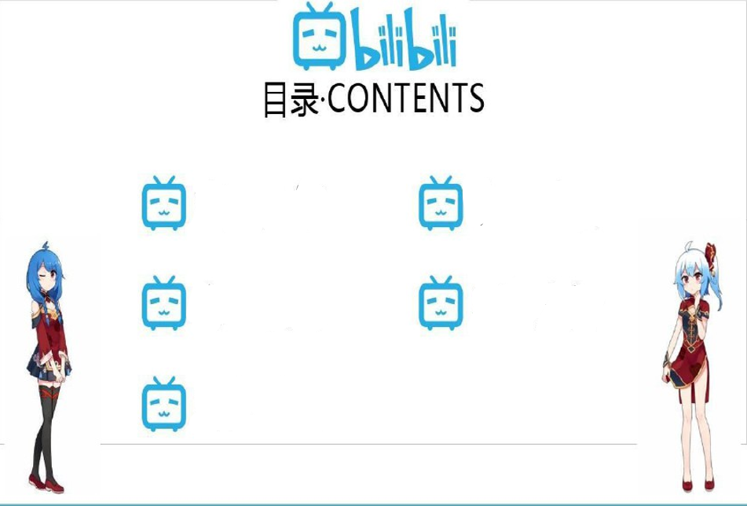
需求分析
系统设计
页面展示
后续规划
课程设计总结与体会

Slide 3
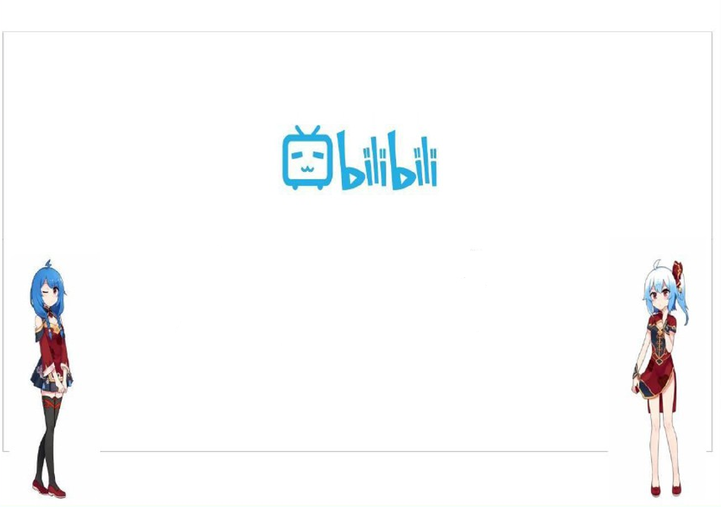
需求分析

Slide 4

需求分析
哔哩哔哩小程序的设计目标是提供用户一个便捷、流畅的观看和交互体验，满足用户在移动端的多元化需求。小程序支持用户浏览、搜索和观看视频，包括动画、游戏、音乐等多个领域。用户应能发表评论、点赞、分享等功能应该齐备。同时，小程序具备个性化推荐系统，通过用户的历史行为和兴趣，为其推送更符合个人口味的内容。

Slide 5
系统设计

Slide 6
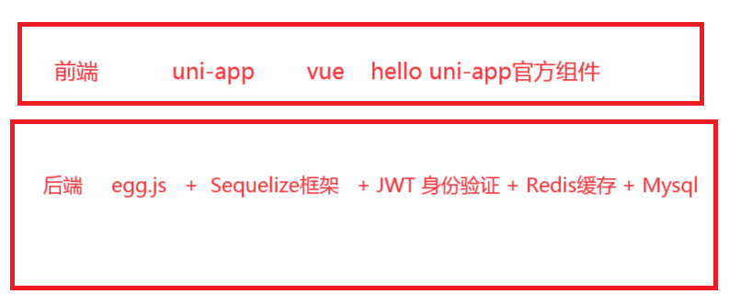
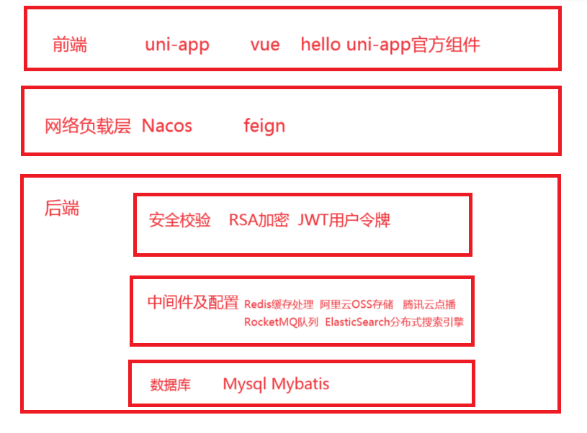
系统设计

Slide 7
页面展示

Slide 8
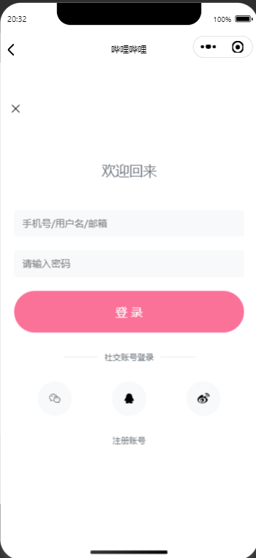
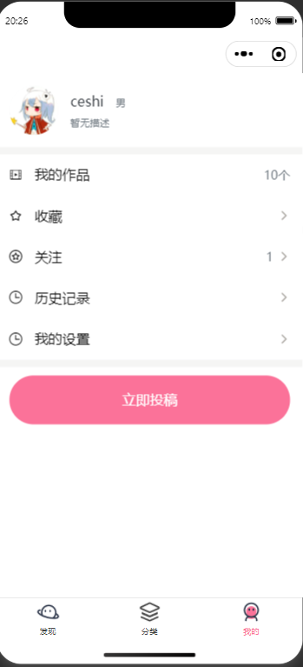
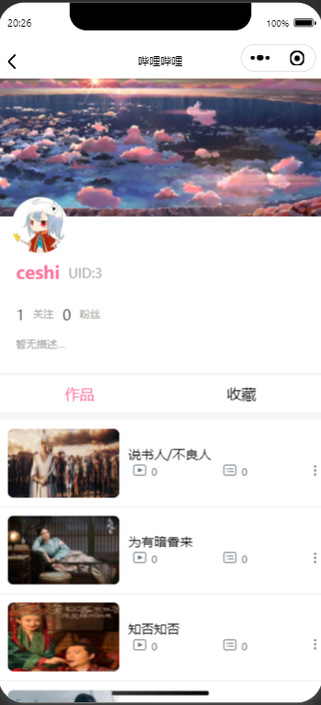
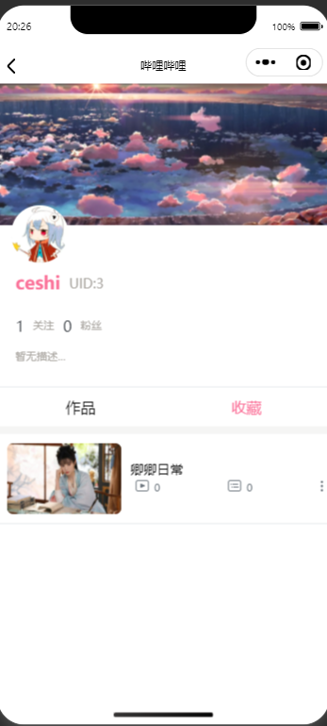
页面展示

Slide 9
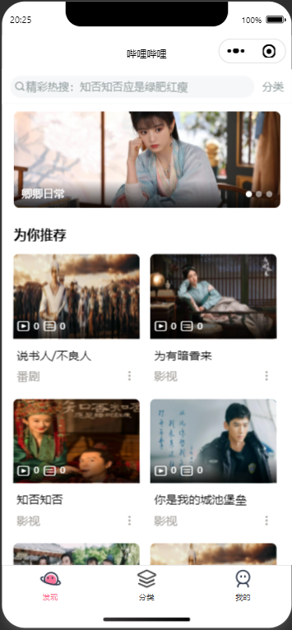
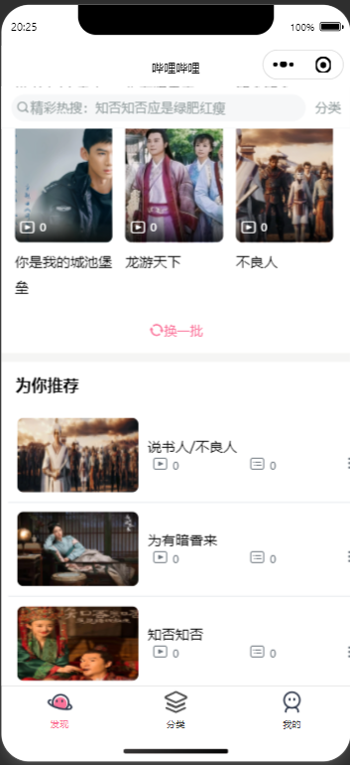
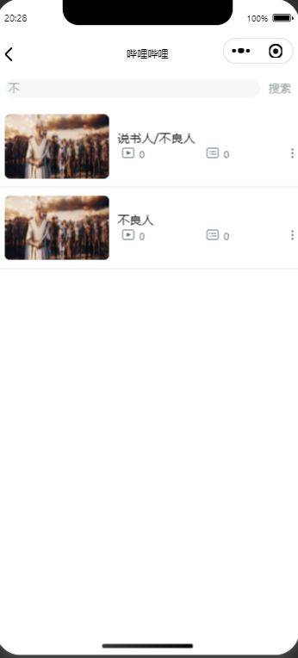
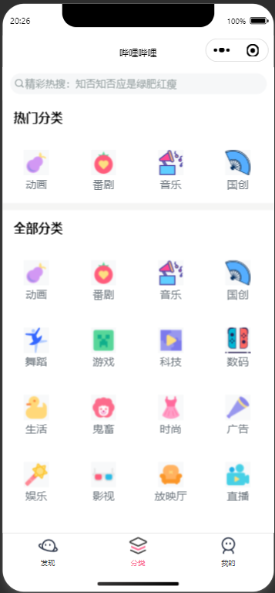
页面展示

Slide 10
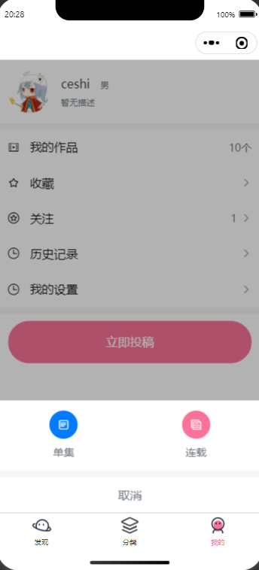
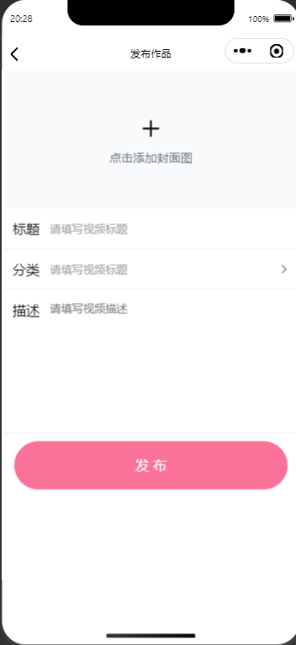
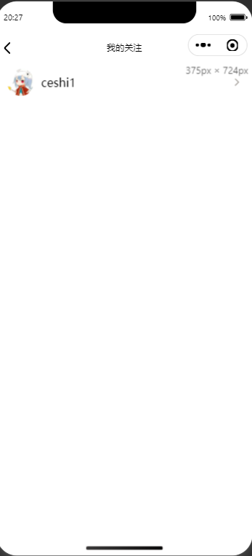
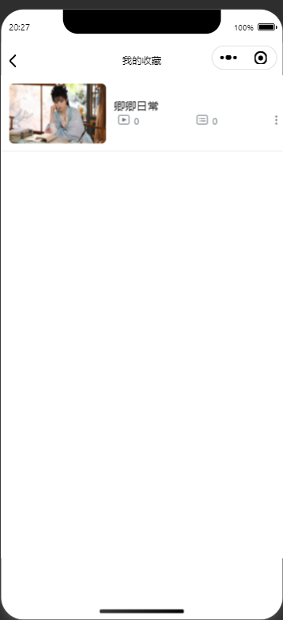
页面展示

Slide 11
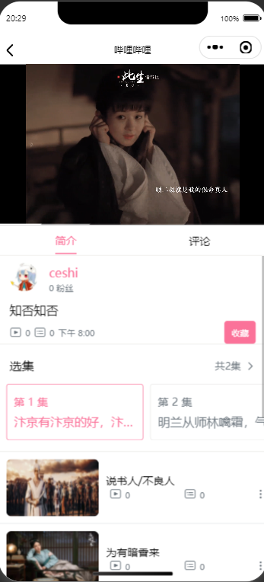
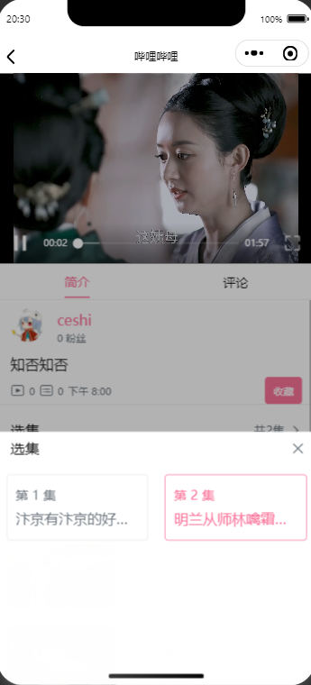
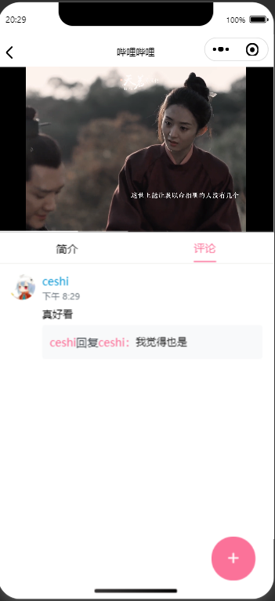
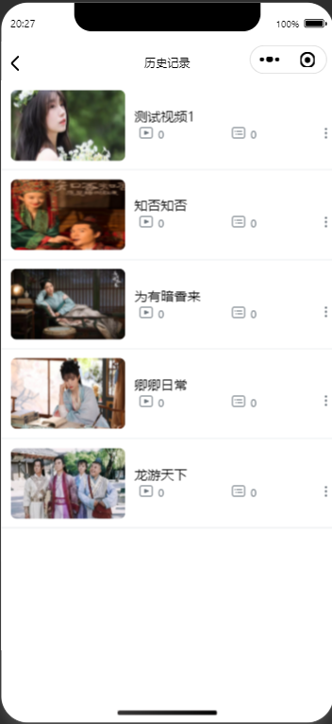
页面展示

Slide 12
后续规划

Slide 13
后续规划
后续，会使用Netty + Websocket实现群聊和单聊和视频通话功能。使用FastDFS实现本地存储，使用RabbitMQ+Redis实现限时秒杀功能，构建购物模块，使用Vue搭建前端网站。

Slide 14
课程设计总结与体会

Slide 15
课程设计总结与体会
写项目之前，学了黑马的苍穹外卖，智链的基于SSM的电脑商城SpringBoot、Redis、Mybatis、Redis等技术。想着自己独立写一个项目做课设，后面就可以开摆了。在b站刷到一个别人做的vue的哔哩哔哩网站，在CSDN看了一下类似的项目结构，从国庆开始，根据自己想添加的功能学相应的技术，过程中学了Docker、ElasticSearch、RocketMQ、WebSocket、Netty、等技术，本来是用uni-app做前端，SpringBoot做后端，后来按照课设要求，又学习了egg.js（阿里出的Node.js 后端 web 框架），直到11号才写完，用了两个半月，巩固了自己所学的知识，深刻认识到自己的不足，还需要主动了解和掌握更多的知识，并在课外更多的学习，开阔自己的视野。

Slide 16


